Slide 1
CSS animation

Slide 2
CSS Animation이란?
애니메이션은 요소를 하나의 스타일에서 다른 스타일로 점진적으로
변하게 합니다.
원하는 만큼 CSS속성을 변경할 수 있습니다.
사용하려면 먼저 애니메이션의 몇가지 키 프레임을 지정해야 합니다.
키 프레임은 요소가 특정 시간에 어떤 스타일을 가질 것인지를 나타냅니다.

Slide 3
왜 배우나요?
JS를 몰라도 간단하게 동적 효과를 줄 수 있다.
JS를 이용한 애니메이션보다 자연스럽고 부드럽다.
보이지 않는 요소는 업데이트 주기를 줄여 부하를 줄인다.

Slide 4
keyframe
keyframe에서 스타일을 지정하는 경우,
지정한 시간에 현재 스타일에서 새로운
스타일로 점차 바뀌게 됩니다.

Slide 5
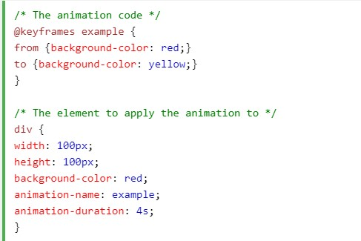
다음의 예시는 example 애니메이션을 div 요소에 결합한 것입니다. 4초간 지속되며, div의 배경이 점차 빨강에서 노랑으로 변경됩니다.

Slide 6
animation 속성
animation-name
animation-duration
animation-timing-function
animation-delay
animation-iteration-count
animation-direction

Slide 7
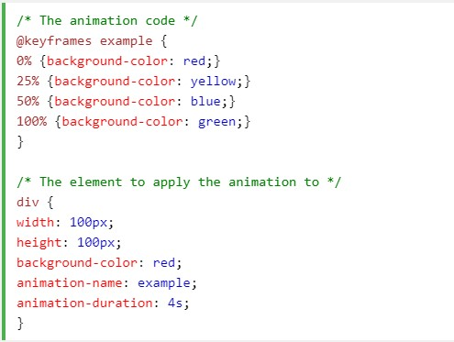
animation-duration은 애니메이션이 완료되는 데 걸리는 시간을 정의합니다.
만약 정의되지 않았다면 기본값이 0초이므로 애니메이션이 발생하지 않습니다.
다음 예시와 같이 애니메이션의 완료를 백분율로 지정하여 다른 스타일을 부여할 수도 있습니다.

Slide 8
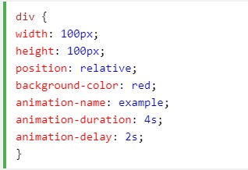
animation-delay 속성은 시작에 대한 지연 시간을 지정합니다.
다음 예시에서는 애니메이션을 2초간 지연한 뒤에 시작합니다.

Slide 9
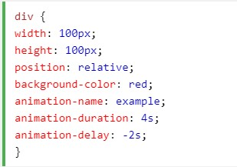
음수로도 지정할 수 있습니다.
음수로 지정할 경우 그만큼 이미 재생된 것처럼 시작됩니다.

Slide 10
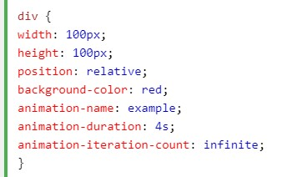
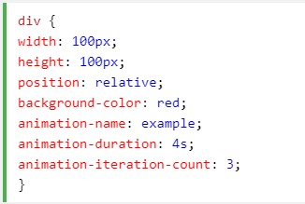
animation-iteration-count 속성은 애니메이션을 실행할 횟수를 지정합니다.

Slide 11
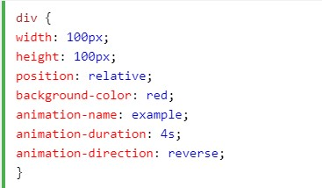
animation-direction 속성은 애니메이션을 어떻게 재생할지를 지정합니다.
normal – 애니메이션이 정상으로 재생됩니다(기본값).
reverse – 애니메이션이 역재생됩니다.
alternative – 애니메이션이 재생된 뒤에 역재생됩니다.
alternative-reverse – 애니메이션이 역재생된 뒤에 재생됩니다.

Slide 12
animation-timing-function 속성은
애니메이션의 속도 변화를 지정합니다.
ease – 시작을 느리게 하고 끝을 빠르게 합니다.
linear– 시작부터 끝까지 동일한 속도로 재생합니다.
ease-in – 시작을 느리게 재생합니다
ease-out – 끝을 느리게 재생합니다.
ease-in-out – 시작과 끝을 느리게 재생합니다.
cubic-Bezier(n,n,n,n) – 직접 값을 지정합니다.

Slide 13
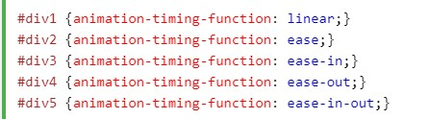

Slide 14
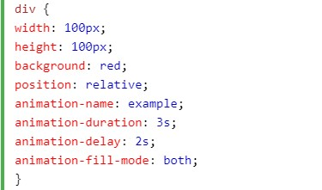
animation-fill-mode는 애니메이션이 재생되지 않을 때 대상의 스타일을 지정합니다.
none – 기본값. 실행 전이나 후에 스타일을 적용하지 않습니다.
forward – 마지막으로 설정된 스타일을 유지합니다.
backwards – 첫번째 keyframe에 의해 설정된 스타일을 얻고, 지연 기간 동안 유지합니다.
both – 앞은 forward. 뒤는 backwards의 규칙을 따릅니다.

Slide 15
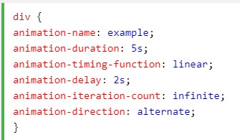


Slide 16
